Slide 1


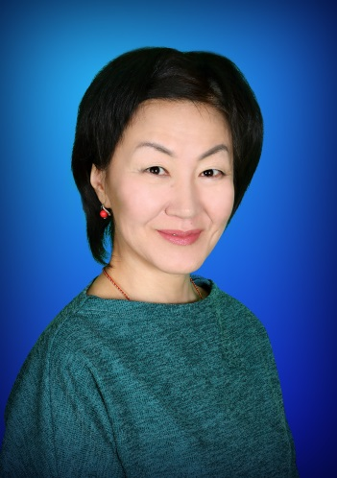

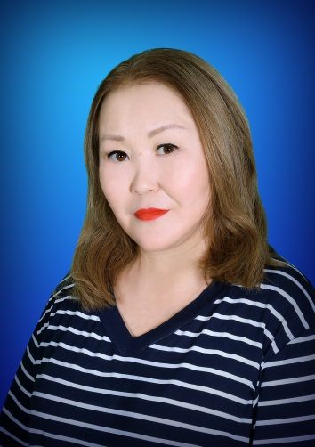
ПЕДАГОГИЧЕСКИЙ СОСТАВ
Халудорова Светлана Петровна – учитель - логопед
Высшее: 2006 г. ГОУВПО «Бурятский государственный университет», г. Улан - Удэ. Специальность: биология. Квалификация: учитель биологии.
Профессиональная переподготовка: 2022 г. АНО ДПО «УрИПКиП», Программа ДПО: «Логопедия. Содержание и организация коррекционно-педагогической работы по устранению различных нарушений речевой деятельности», Квалификация: учитель-логопед (логопед)
Курсы повышения квалификации: 2023 г. ООО «Федерация развития образования» «Ключевые компетенции воспитателя как основа успешного внедрения новой ФОП ДО 2023», 144 ч.
2023 г. АНО ДПО «УрИПКиП», «Нейропсихологические технологии в диагностике и коррекции речевых нарушений у детей дошкольного и младшего школьного возраста», 144 ч.
Педагогический стаж: 4 года.
Сведения об аттестации: ранее не аттестована.
Попова Валентина Прокопьевна - инструктор по физической культуре
Высшее: 2010 г. ФГБОУ ВО «НГПУ». Квалификация: специалист. Специальность: социальная работа.
Профессиональная переподготовка: 2019 г. АНО ДПО «ФИПКиП»
Программа: «Инструктор по ФК в ДОО»
Квалификация: инструктор по физической культуре в ДОО. (280часов)
Курсы повышения квалификации: 2023 г. ООО «Федерация развития образования» «Ключевые компетенции воспитателя как основа успешного внедрения новой ФОП ДО 2023», 144 ч.
Педагогический стаж: 18 лет.
Сведения об аттестации: соответствие занимаемой должности (2024 г.).

Slide 2
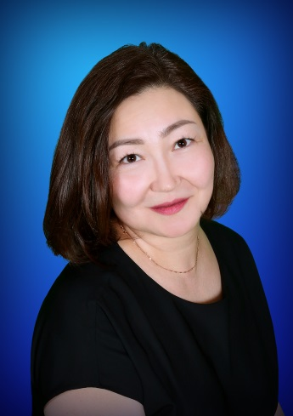
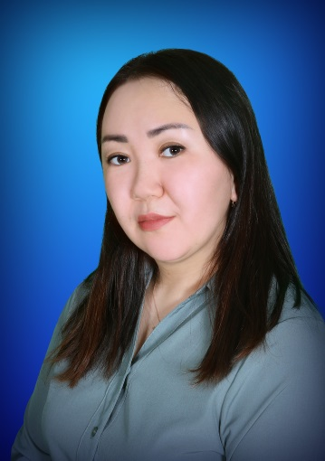
ПЕДАГОГИЧЕСКИЙ СОСТАВ
Имекова Татьяна Кимовна - воспитатель
Высшее: 2014 г. ФГБОУ ВПО «Бурятский государственный университет», г. Улан-Удэ
Специальность: Педагогика и методика начального образования.
Квалификация: учитель начальных классов.
Профессиональная переподготовка: 2016 г. ГБПОУ Иркутской области «Боханский педагогический колледж им. Д. Банзарова», дошкольное образование, воспитатель, 360 ч.
Курсы повышения квалификации:
2021 г. . ООО «Центр повышения квалификации и переподготовки «Луч знаний» «Использование сказкотерапии с тревожными детьми в образовательных организациях», 108 ч.
2023 г. ООО «Федерация развития образования» «Ключевые компетенции воспитателя как основа успешного внедрения новой ФОП ДО 2023», 144 ч.
Педагогический стаж: 12 лет
Сведения об аттестации: соответствие занимаемой должности (2023 г).
Еремеева Мария Петровна - воспитатель
Среднее профессиональное: 2017 г. Государственное автономное профессиональное образовательное учреждение РС(Я) «Региональный технический колледж в г. Мирном», дошкольное образование.
Специальность: дошкольное образование.
Квалификация: Воспитатель детей дошкольного возраста.
Курсы повышения квалификации:
2023г. ООО «Федерация развития образования» «Ключевые компетенции воспитателя как основа успешного внедрения новой ФОП ДО 2023», 144 ч.
Педагогический стаж: 11 лет
Сведения об аттестации: соответствие занимаемой должности (2021 г).

Slide 3
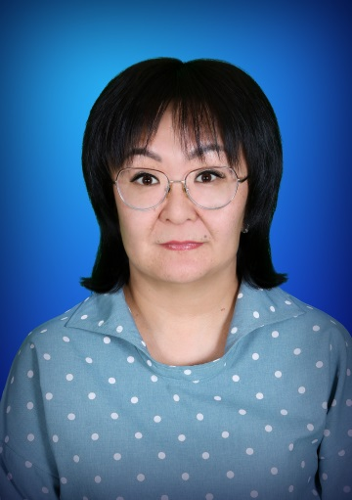
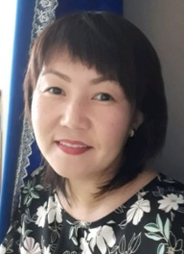
ПЕДАГОГИЧЕСКИЙ СОСТАВ
Бухаева Цырегма Бато-Мункоевна - воспитатель
Среднее профессиональное: 2018г. Государственное автономное профессиональное образовательное учреждение РС(Я) «Региональный технический колледж в г. Мирном», дошкольное образование.
Специальность: дошкольное образование.
Квалификация: Воспитатель детей дошкольного возраста.
Курсы повышения квалификации:
2023г. ООО «Федерация развития образования» «Ключевые компетенции воспитателя как основа успешного внедрения новой ФОП ДО 2023», 144 часа.
Педагогический стаж: 9 лет
Сведения об аттестации: соответствие занимаемой должности (2021 г).
Бухаева Аюна Даниловна - воспитатель
Среднее профессиональное: 2018 г. Государственное автономное профессиональное образовательное учреждение РС(Я) «Региональный технический колледж в г. Мирном», дошкольное образование.
Специальность: дошкольное образование.
Квалификация: Воспитатель детей дошкольного возраста.
Педагогический стаж: 10 лет.
Сведения об аттестации: соответствие занимаемой должности (2021 г).

Slide 4
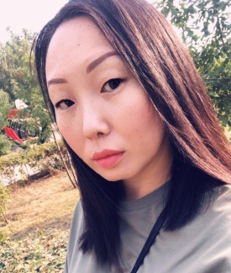
ПЕДАГОГИЧЕСКИЙ СОСТАВ
Ноговицына Марина Викторовна - воспитатель
Среднее профессиональное: 2017 г. Государственное автономное профессиональное образовательное учреждение РС(Я) «Региональный технический колледж в г. Мирном», дошкольное образование.
Специальность: дошкольное образование.
Квалификация: Воспитатель детей дошкольного возраста.
Курсы повышения квалификации:
2021 г. Московская академия профессиональных компетенций « Педагог-воспитатель группы про-дленого дня: ИКТ-технологии в образовательной деятельности в условиях реализации ФГОС», 144 ч.
Педагогический стаж: 11 лет
Сведения об аттестации: соответствие занимаемой должности (2021 г).

